Slide 1
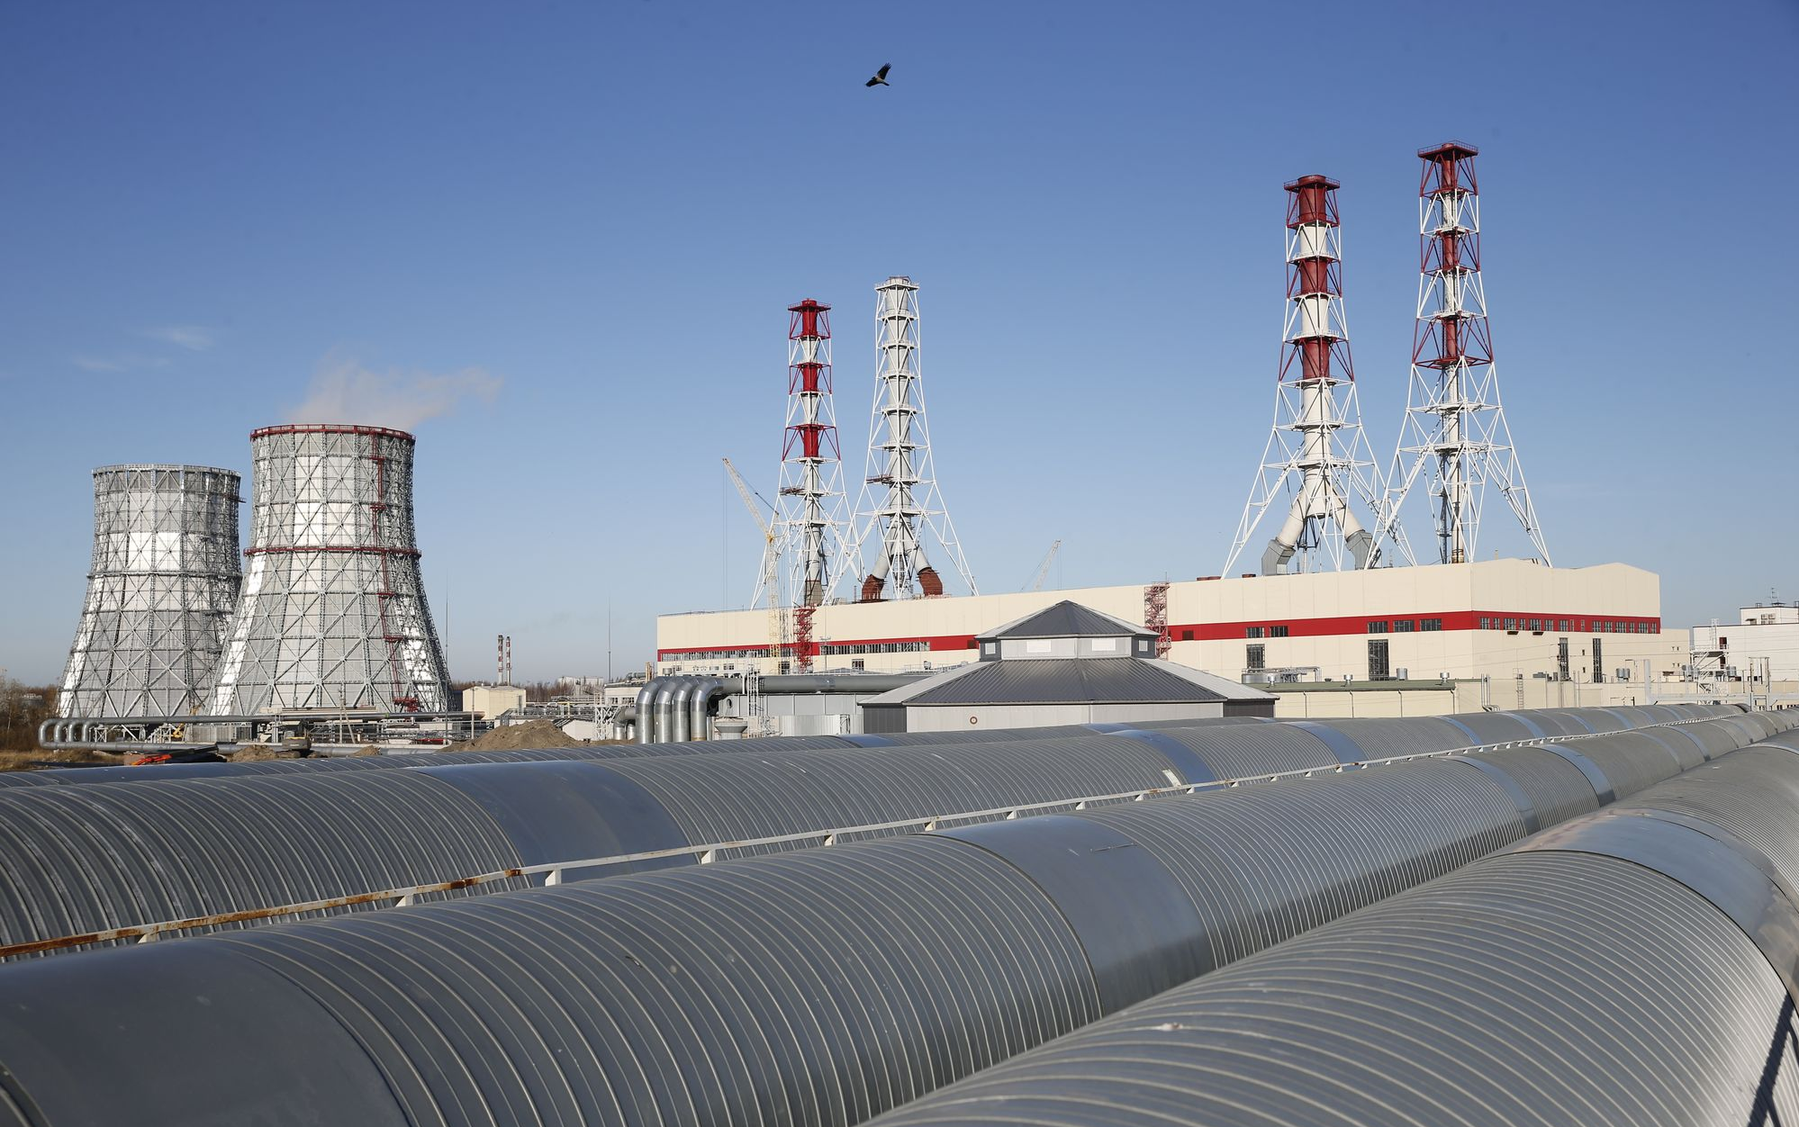
Юго-Западная ТЭЦ
Использование потенциала отечественных производителей в ходе мероприятий по импортозамещению при строительстве Третьего пускового комлекса Второй очереди строительства Юго-Западной ТЭЦ в 2015 году
Notes:
1

Slide 2
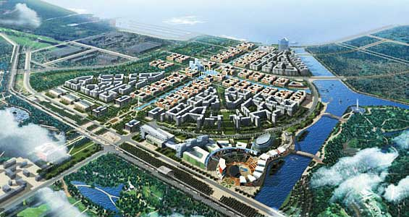
Вступительная часть
Юго-Западная ТЭЦ является парогазовой электростанцией, является базовым источником тепло и электроснабжения для новых кварталов в Кировском и Красносельском районах, строительство которых предусмотрено в рамках реализации национального проекта «Доступное и комфортное жилье», президентской программы «Жилье Ветеранам Великой Отечественной Войны».
Приморская Юго-Западная часть города определена генеральным планом как приоритетная зона для жилищного и инвестиционного строительства. Юго-Западная ТЭЦ является единственным источником теплоснабжения вновь застраиваемых жилых районов юго-западной приморской части Санкт-Петербурга.

Slide 3
Необходимость строительства определена
Генеральным планом Санкт-Петербурга, утвержденным Законом Санкт-Петербурга № 728-99 от 21.12.2005;
Генеральными схемами электро- и теплоснабжения Санкт-Петербурга на период до 2015 года с перспективой до 2025 года, утвержденные постановлениями Правительства Санкт-Петербурга № 734 от 03.07.2007 и № 1661 от 25.12.2007;
Генеральной схемой размещения объектов электроэнергетики до 2020 года, утвержденная распоряжением Правительства РФ № 215-р от 22.02.2008.

Slide 4
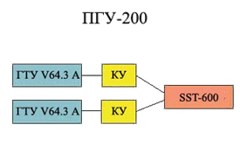
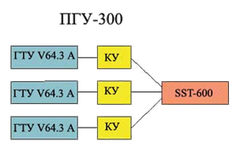
Первая очередь станции (электрическая мощность – 200 МВт, тепловая – 225 Гкал/ч) введена в эксплуатацию в IV-м квартале 2011 года. В настоящее время заканчивается строительство 3-го пускового комплекса второй очереди станции (электрической мощностью 300 МВт, тепловой мощностью 215 Гкал/ч).

Slide 5
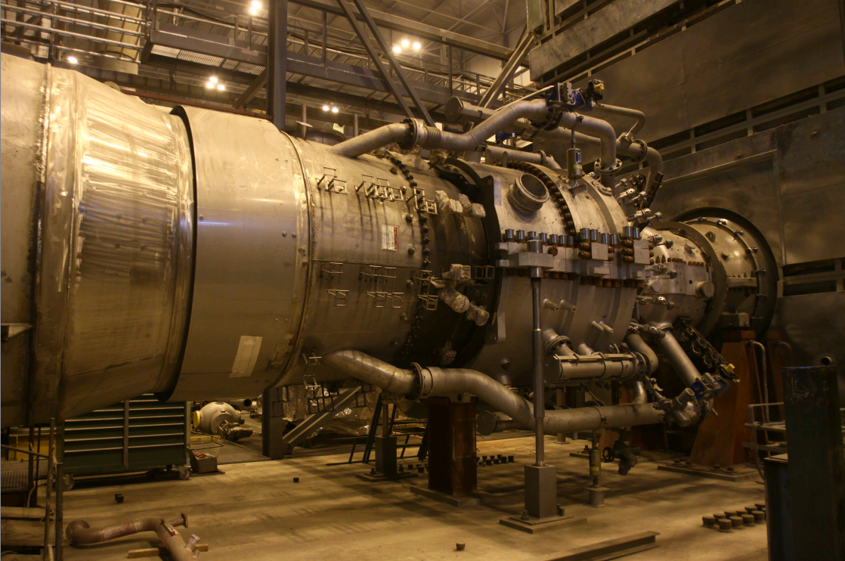
Компоновка станции является уникальной, на ней применены парогазовые технологии бинарного цикла с использованием энерго-эффективного генерирующего оборудования и оптимального распределения тепловых нагрузок между источниками теплоснабжения. КПД блока ПГУ-200 составляет 53,3%; коэффициент полезного использования топлива – 85%; содержание оксидов азота в уходящем газе – 30 мг/м3.
На предприятии трудится 278 человек.

Slide 6
Результаты мероприятий по импортозамещению в 2015 году
Во исполнение Плана первоочередных мероприятий по обеспечению устойчивого развития экономики и социальной стабильности в Санкт-Петербурге в 2015 году и на 2016-2017 годы (утвержден распоряжением Правительства Санкт-Петербурга от 12 февраля 2015г. № 10-рп) на АО «Юго-Западная ТЭЦ» реализуется План мероприятий по работе в области импортозамещения, разработанный Комитетом по энергетике и инженерному обеспечению.
Приказом № 155 от 24.04.2015г. на предприятии создан научно-технический совет,
утверждены Положение о научно-техническом совете (далее – НТС) и План работы НТС на 2015 год.
На предприятии проводится планомерная работа по замене импортного оборудования, комплектующих к нему и материалов на отечественные аналоги, что находит свое отражение в Технических заданиях на проведение открытых конкурсов, аукционов и запросов предложений. На данный момент состоялось 14 заседаний НТС. Все закупки импортного оборудования, материалов и запасных частей осуществляются только в случае отсутствия возможности их изготовления отечественными производителями после рассмотрения и утверждения НТС Комитета по энергетике и инженерному обеспечению объективности данных закупок.

Slide 7
В 2015 году при закупках оборудования, материалов, услуг для проведения ремонтной компании и обеспечения безаварийной эксплуатационной деятельности удалось полностью перейти на продукцию российских производителей по следующим номенклатурным группам: подшипники качения и скольжения, фильтрующие элементы для основного и вспомогательного оборудования, масла технологические и смазки для основного и вспомогательного оборудования.
При закупках оборудования для строительства 3-го пускового комплекса второй очереди строительства в 2015 году после согласования с генеральным проектировщиком закупались изготовленные только российскими производителями запорно-регулирующая арматура, электроприводы для управления арматурой, кабель силовой и контрольный, газодожимные компрессорные установки, турбинное масло.
Средневзвешенный экономический эффект от перехода на реализованные уже отечественные аналоги импортного оборудования, комплектующих и материалов (далее – НМЦ) на период всего жизненного цикла НМЦ по оценкам специалистов предприятия составляет не менее 30% от их стоимости.

Slide 8
Перечень замещенного основного оборудования и материалов на отечественные аналоги в 2015 году
№ п/п | Наименование продукции импортного производства | Запроектировано | Поставки в 2015 году
1. | Газодожимные компрессорные установки | Red Mountin Energia Corp (США) | ОАО «Казанькомпрессормаш»
2. | Контрольный кабель с медной жилой | LapKABEL (Финляндия) | ОАО «Кавказкабель»
3. | Запорная арматура | NAVAL (Финляндия) GEFA (Германия) HOGFORS (Финляндия) | ЗАО «АРКОР» ЗАО «НПФ «Флейм» ЗАО «РОУ» ЗАО «НПП «Автоматика» ООО «БЗТА»
4. | Электроприводы | AUMA (Германия) | ОАО «АБС ЗЭиМ Автоматизация»
5. | Фильтрующие элементы | CAMFILL (Швеция) | ООО «Завод Фильтрационные Системы» ООО «Воздушные фильтры»
6. | Насосы | GRUNDFOS (Дания) | ЗАО «Взлет»
7. | Масла технические и смазки | AGIP (Италия) Gardner Denver (США) | ООО «ГАЗПРОМНЕФТЬ-Смазочные материалы»
8. | Кабельные металлоконструкции | BATTERMAN (Германия) | ООО «ДКС»

Slide 9
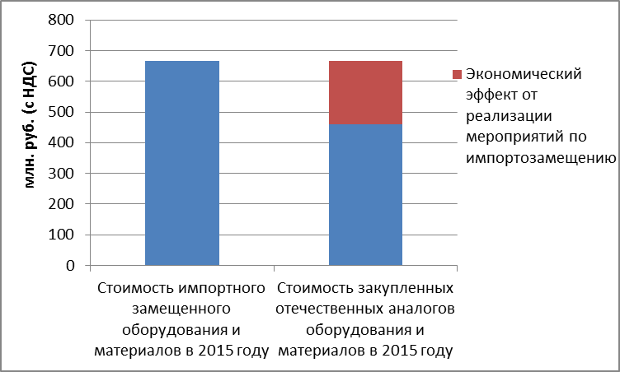
Работа по замещению импортного оборудования и материалов при реконструкции и строительстве в 2015 году
Экономический эффект от реализации мероприятий по импортозамещению в 2015 г.
Стоимость импортного замещенного оборудования и материалов в 2015 году, руб., с НДС | Стоимость закупленных отечественных аналогов оборудования и материалов в 2015 году, руб. с НДС
667 | 461
Экономический эффект составляет 206 млн. руб.

Slide 10
Перечень используемого основного импортного оборудования, отечественные аналоги которого отсутствуют
№ п/п | Наименование | Производитель
1. | Газотурбинные установки AE 64.3A-WY18Z мощностью 65,9 МВт | Ansaldo Energia S.p.A (Италия)
2. | Комплектные распределительные устройства электроэнергии класса 110 кВ типа ELK на токи короткого замыкания 63 кА | ABB (Швейцария)
3. | Выключатели генераторные элегазовые класса 110 кВ типа HESС для турбинных установок | ABB (Швейцария)

Slide 11
Среднесрочные и долгосрочные потребности АО «Юго-Западная ТЭЦ» в оборудовании и материалах
Главной проблемой в вопросах импортозамещения для АО «Юго-Западная ТЭЦ» в среднесрочной и долгосрочной перспективах являются закупки запасных частей для основного импортного оборудования: газотурбинных установок AE 64.3A-WY18Z производства Ansaldo Energia S.p.A (Италия), газодожимных компрессоров производства Cameron LTD (США).
Основная затратная часть приходится на закупку турбинных лопаток ротора и компрессора газотурбинных установок – как основной расходной статьи. Рынок импортных газотурбинных установок в РФ насчитывает около 200 установок, при этом изготовление турбинных лопаток отсутствует.
С российскими производителями специалистами нашего предприятия успешно ведется постоянная интенсивная, дающая результаты работа по подбору отечественных аналогов запасных частей и расходных материалов в области дожимных компрессоров (ОАО «Казанькомпрессормаш»), насосного оборудования (Группа «ГМС», ООО «Новая Сила»), запорно-регулирующей арматуры (ЗАО «АРКОР», ЗАО «НПФ «Флейм», ОАО «АБС ЗЭиМ Автоматизация), распределительных устройств собственных нужд (ООО «СевЗапЭнергоМаш»), котельного оборудования (ОАО «Подольский машиностроительный завод»), автоматизации систем управления технологическими процессами (ЗАО «Интеравтоматика», ООО «НПО «Ракурс»), масел и смазок (ООО «ГАЗПРОМНЕФТЬ-Смазочные материалы», ООО «Кратер»).

Slide 12
Спасибо за внимание !

